Slide 1
Jw_cad 基本操作（1）
画面、マウス操作

Slide 2
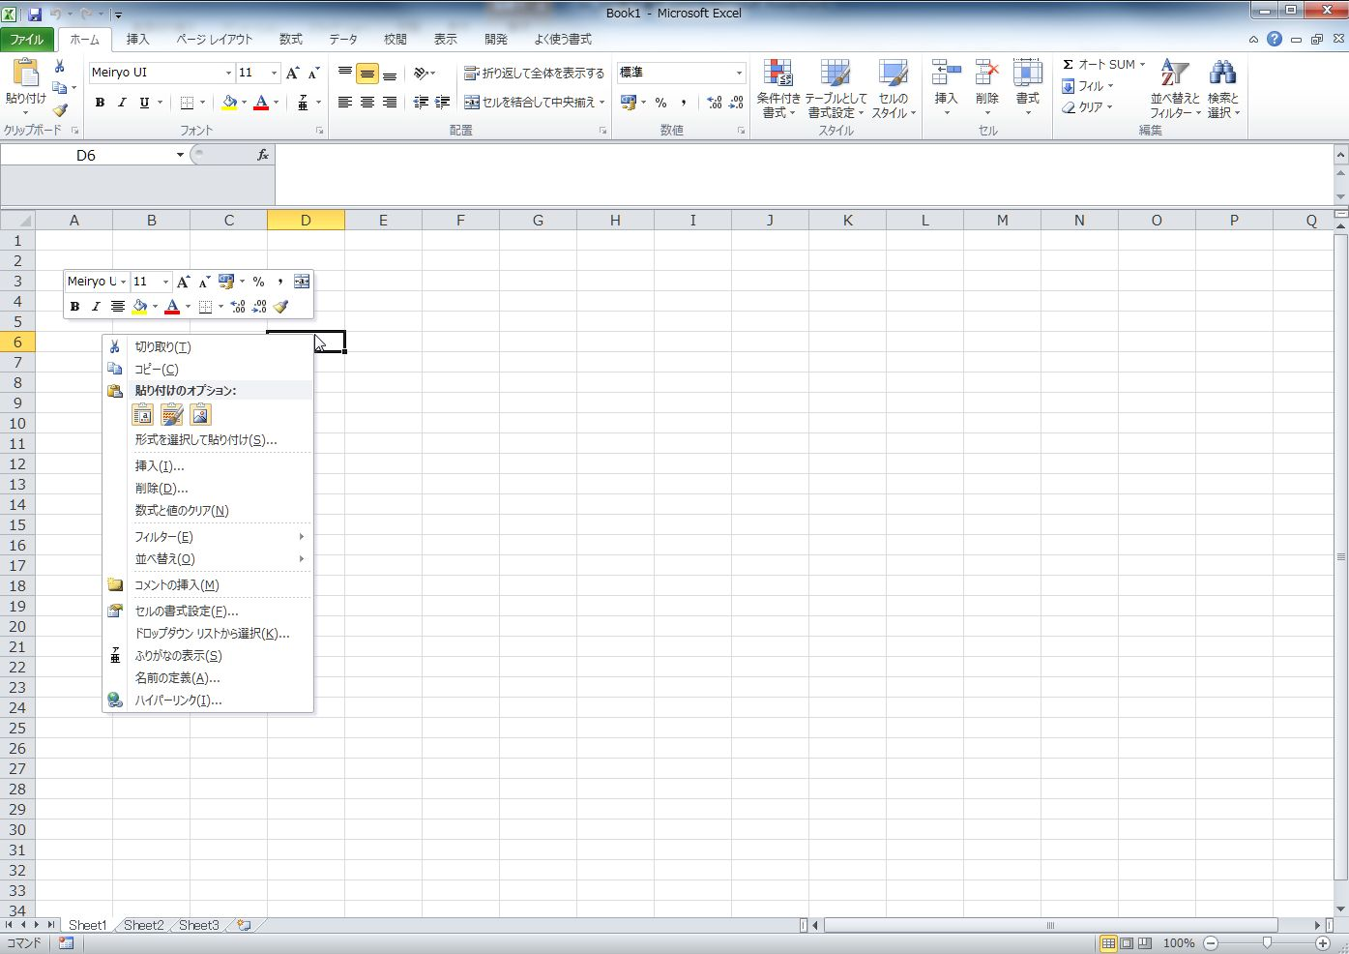

マウスの操作：マイクロソフトOfficeとは違う
マイクロソフトOfficeでは、右クリックすると[書式の設定]など様々な機能が利用できます。
しかし、Jw_cadでは[点]、[端点]を読み取る機能です。

Slide 3
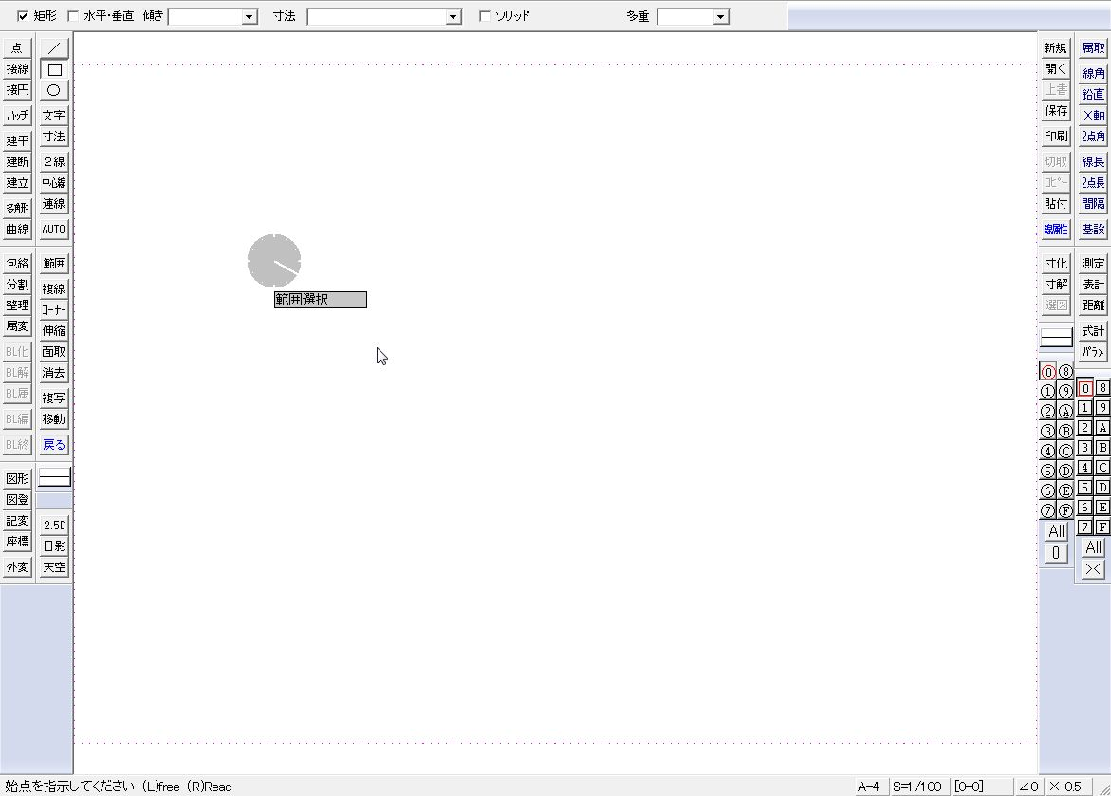

マウスの操作：ドラッグ操作は要注意
クロックメニュー
ドラッグ
線や矩形を描こうとして、始点を右クリック後
ドラッグすると[クロックメニュー]が表示されます。

Slide 4

マウス操作：Jw_cad独特の操作方法
縮小
全体
左右ボタンを同時に押して
マウス移動（ドラッグ）
前倍率
拡大

Slide 5
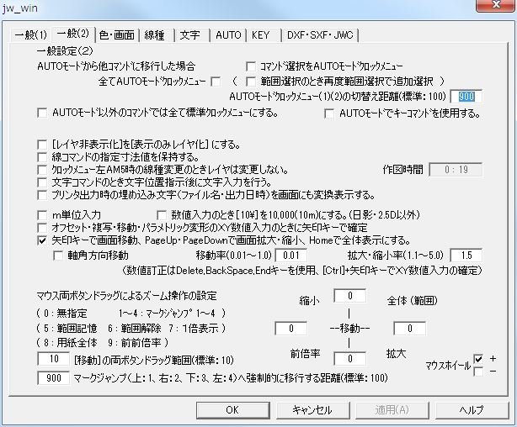
画面操作：矢印キーとマウスホイール
Notes:
矢印キーやマウスホイールを使って画面の移動や拡大縮小を行う設定です。

Slide 6
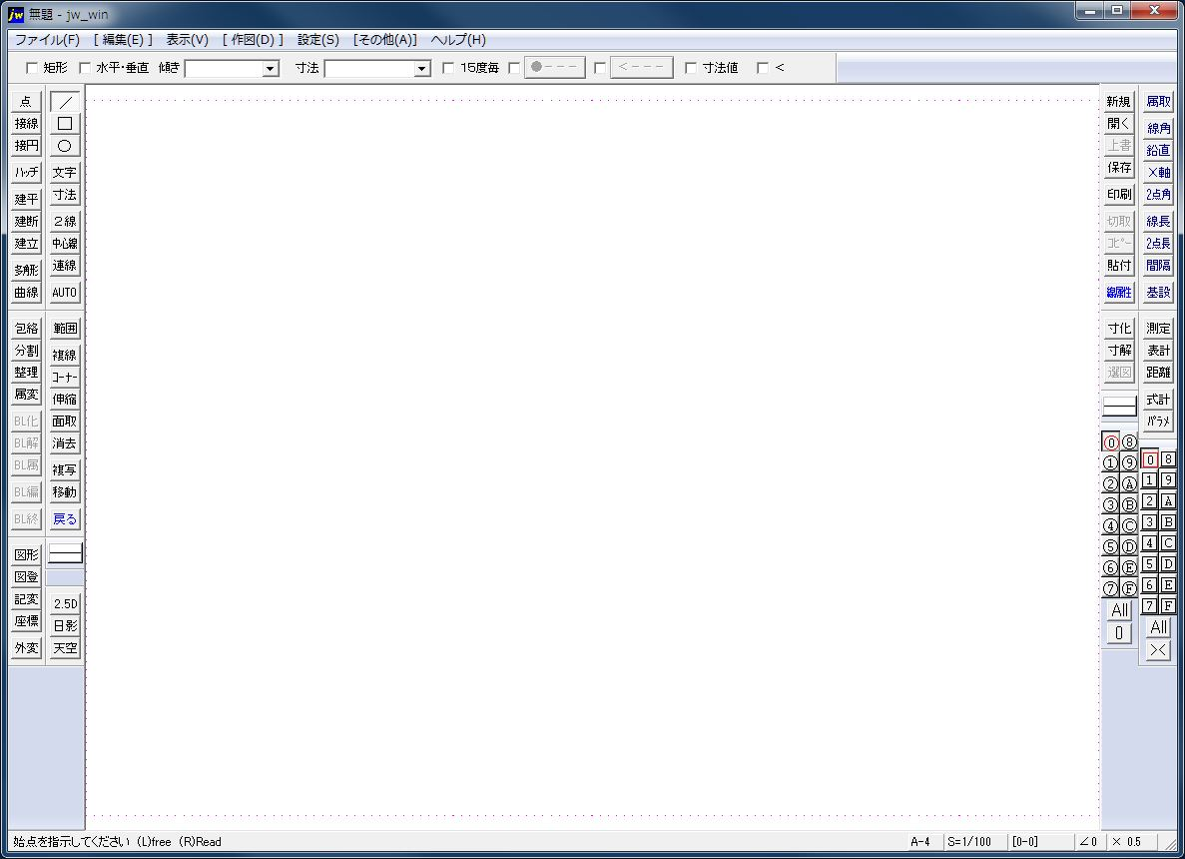
Jw_cadを起動させよう
[用紙枠]を表示させます。
用紙サイズをA4にします。
Notes:
用紙サイズをA4にします。
用紙枠は、[設定]―[基本設定]―[一般（1）]で設定します。
用紙枠と印刷枠は違います。

Slide 7
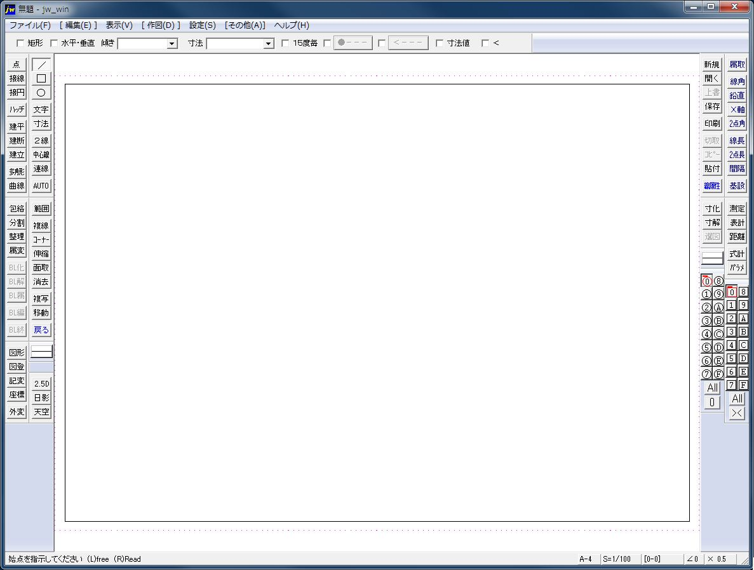
表示枠と印刷枠
印刷枠
表示枠
印刷枠は表示枠よりも小さくなります。プリンタの余白（マージン）の関係です。
Notes:
印刷枠の設定については、後日説明します。

Slide 8
点：読取り点、端点、基点、基準点、仮点
読取り点：他の図形を追加するための点
端点：線や円弧の両端の読取り点
基点：円や円弧、文字入力等の作業開始点
基準点：作図した図形の編集用（移動や複写など）の点
仮点：作業を行う際の一時的な点
Notes:
要追加

